Slide 1
软件设计基础

Slide 2
内容
何为软件设计
软件任务
设计质量
设计过程
设计元素
软件设计原则
面向对象软件设计方法学
基本思想、特点和优势
软件设计输出及评审
软件设计软件制品、软件设计缺陷及评审要求

Slide 3
1.1 何为软件设计？
软件设计
针对软件需求，综合考虑各种制约因素，探究软件实现的解决方案
设计前提：软件需求
定义了要做什么样的软件
设计考虑：制约因素
资源：时间、人力、财力、开发辅助工具
技术：技术平台，如DBMS还是文件系统
软件
设计
软件需求
解决
方案
制约因素
软件设计是要给出软件需求的实现解决方案

Slide 4
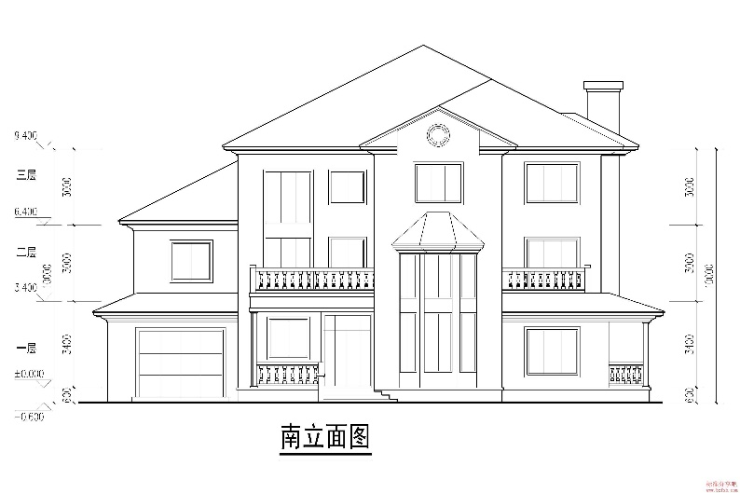
何为软件系统的解决方案？
解决方案是根据需求，对未来软件产品的蓝图规划，它描述未来软件所关心的组成元素
模块构成和接口
模块之间的交互
模块内部的算法
人机交互界面
数据和数据库结构……
软件系统的解决方案类似于“建筑施工图”
需求时站在用户视角
设计时站在工程师视角

Slide 5

需求、设计、实现间的关系
需求 ➔ 设计
需求回答做什么（what）
设计回答如何做（How）→ 设计图纸
设计 ➔ 实现
基于设计来指导施工和实现
设计的质量直接决定了软件产品的质量！

Slide 6
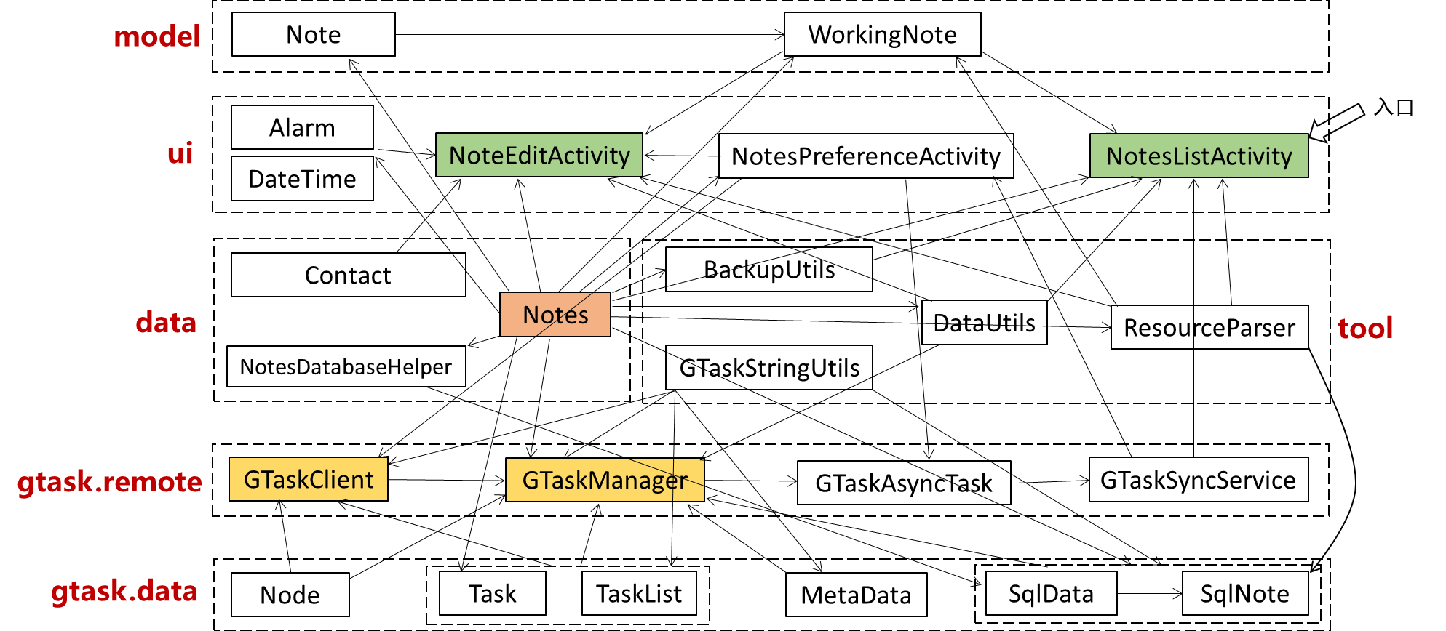
示例：“小米便签”的软件实现解决方案
模块
组织
接口
交互
算法
数据
……
整体架构层面的设计

Slide 7

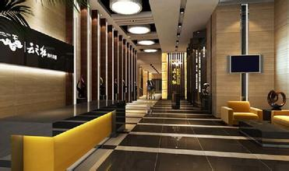

1.2 设计的多样性和质量
软件设计是一个创作的过程，充分展示工程师的创造性
因此，同一个需求也会有多种软件设计方案
设计结果1
用户需求
软件设计
设计结果2
如何评价设计的质量（优劣）？
设计结果n

Slide 8
软件设计的质量要求
满足需求
设计必须实现所有利益相关者的需求
遵循约束
设计必须满足软件项目的实现约束，确保其后期可以通过编码实现
充分优化
根据设计优化原则，权衡多种设计方案，确保软件产品能够表现出良好的软件质量属性，尤其是正确性、有效性、可靠性和可修改性等
足够详细
提供完整、全面、细致的设计内容。例如包括体系结构、接口、详细设计、数据设计等。
通俗易懂
确保设计其对后续的编码、测试以及维护人员，是可读、可理解的指南。

Slide 9
1.3 软件设计过程
软件需求
体系结构设计
人机交互设计
软件详细设计
文档化
软件设计
软件设计评审
迭代
软件设计管理

Slide 10
软件设计过程 – 软件体系结构设计
从全局和宏观视角、站在抽象层次，设计目标系统的构成元素，如
包括哪些子系统或构件
它们对外的接口定义
它们之间的关系
将每个构成元素视为“黑盒子”
设计关注的质量要素
可扩展、可维护、可重用、可移植、可互操作等等

Slide 11
示例：分层的软件体系结构
界面
交互和约束
业务
合理地设计抽象层次和组织软构件是关键
服务

Slide 12
软件设计过程 – 用户界面设计
设计软件与用户之间交互的界面。
输出：告诉给用户的信息
输入：用户提供的信息
设计关注的质量要素
直观、友好、易于操作和理解等

Slide 13
软件设计过程 – 软件详细设计
对体系结构和UI设计成果进行精细化，获得充分细化的设计模型
构件和类设计：细化各个构件和类设计，如属性、操作、状态等
接口设计：构件和类等提供的交互接口
算法设计：实现特定功能的具体执行流程和算法
数据设计：数据结构、描述
目标：为下一步编码、实现提供指南

Slide 14
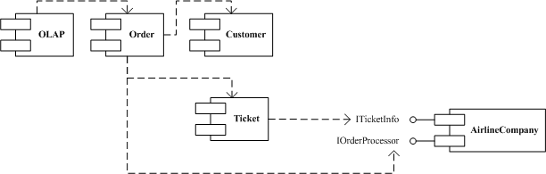
示例：软构件及接口设计
软构件及其之间的关系

Slide 15
示例：类设计
public class Contact {
private static HashMap<String, String> sContactCache;
private static final String TAG = "Contact";
private static final String CALLER_ID_SELECTION;
public static String getContact(Context context, String phoneNumber)
……
}
给出类层次的设计信息
属性
方法及其算法等

Slide 16
1.4 软件设计元素
子系统
完成特定功能、逻辑上相互关联的一组构件集合，如软件包。
子系统通常是为实现系统的一部分功能而设计的，如微信是一个系统，聊天，朋友圈就是子系统
构件
可独立部署执行、可重用的一类设计元素，封装了某个职责，并通过接口对外提供服务。
构件是构成软件(子)系统的基础构建块。
如动态链接库、Java JAR包、微服务等就属于构件
设计类
类是最细粒度的设计元素，构件通常由一组相互协作的类构成。

Slide 17
软件设计元素之间的关系
1
1
..
n
1
0
..
n
0
..
1
1
..
n
软件系统
子系统
设计类
1
..
n
0
..
n
1
..
n
0
..
n
构件
0
..
n
0
..
1

Slide 18
内容
何为软件设计
软件任务
设计质量
设计过程
设计元素
软件设计原则
面向对象软件设计方法学
基本思想、特点和优势
软件设计输出及评审
软件设计软件制品、软件设计缺陷及评审要求

Slide 19
2.1 软件设计的基本原则
抽象与逐步求精
模块化，高内聚度、低耦合度
信息隐藏
多视点和关注点分离
软件重用
迭代设计
可追踪性

Slide 20
1. 抽象原则
何为抽象?
忽略与当前研究目标不相关的部分, 以便将注意力集中于与当前目标相关的方面
抽象是管理、控制复杂性的基本策略
如在架构设计时不考虑实现细节
结构性
全局性
过程性
局部性
体系结构设计抽象
类设计抽象
算法设计抽象
抽象伴随整个设计过程， 但逐步精细化

Slide 21
示例：体系结构层次的设计抽象
关注构件的职责和接口，无需关注构件内部的细节（构件设计的抽象）
对外提供的服务

Slide 22
示例：构件层次的设计抽象
考虑构件内部设计元素构成（构件设计的抽象），无需关注每个类的实现细节（类设计的抽象）
构件内部的设计类和关系

Slide 23
2. 模块化、高内聚度和低耦合度原则
模块化是指将软件系统分解为一组相对独立的模块。
模块：包、子系统、构件、类等
每个模块实现单一的功能，并通过模块之间的交互来组装模块，形成整体框架
体现了“分而治之”思想
如何达成模块化
模块内部强内聚
模块之间低耦合
模块内部强内聚
模块n
模块m
模块之间低耦合

Slide 24
高内聚度原则
何为模块的内聚度?
指该模块内各成分间彼此结合的紧密程度，越高越好，高内聚
内聚度分类
偶然性内聚: 模块内各成分为完成一组功能而结合在一起，关系松散
逻辑性内聚: 模块完成的诸任务逻辑上相关
时间性内聚: 模块内诸任务必须在同一时间段内执行
过程性内聚: 模块内各成分相关且必须按特定次序执行
通讯性内聚: 模块内各成分对数据结构的同一区域操作
顺序性内聚: 模块内各成分与同一功能相关且顺序执行
功能性内聚: 模块内各成分是一整体，完成单个功能

Slide 25
低耦合度原则
何为模块间的耦合度?
模块间的相关程度，越低越好，低耦合
耦合度分类
非直接耦合: 二个模块都不依赖对方而独立存在
数据耦合: 二个模块通过参数交换信息且仅限于数据
控制耦合: 二个模块通过参数交换信息包含控制信息
特征耦合: 介于数据耦合和控制耦合之间
外部耦合: 二个模块与同一外部环境相关联(文件等)
公共耦合: 模块间通过全局数据环境相互作用
内容耦合: 一个模块使用另一模块内的数据和控制信息，或者直接转移到另一模块内执行

Slide 26
模块分解与开发成本之间的关系
模块数量不是越多越好，要适中
用于接口的开销
工作量或成本
最小成本区域
每个模块的成本
设计模块总数

Slide 27
3. 信息隐藏原则
何为信息隐藏?
软件设计中，将模块的内部实现细节隐藏起来，只暴露必要的公共接口给外部使用。
优点
降低模块之间的耦合性，从而提高模块独立性
支持模块的并行开发（设计和编码）
减少错误向外传播，便于测试和维护
便于增加新的功能

Slide 28
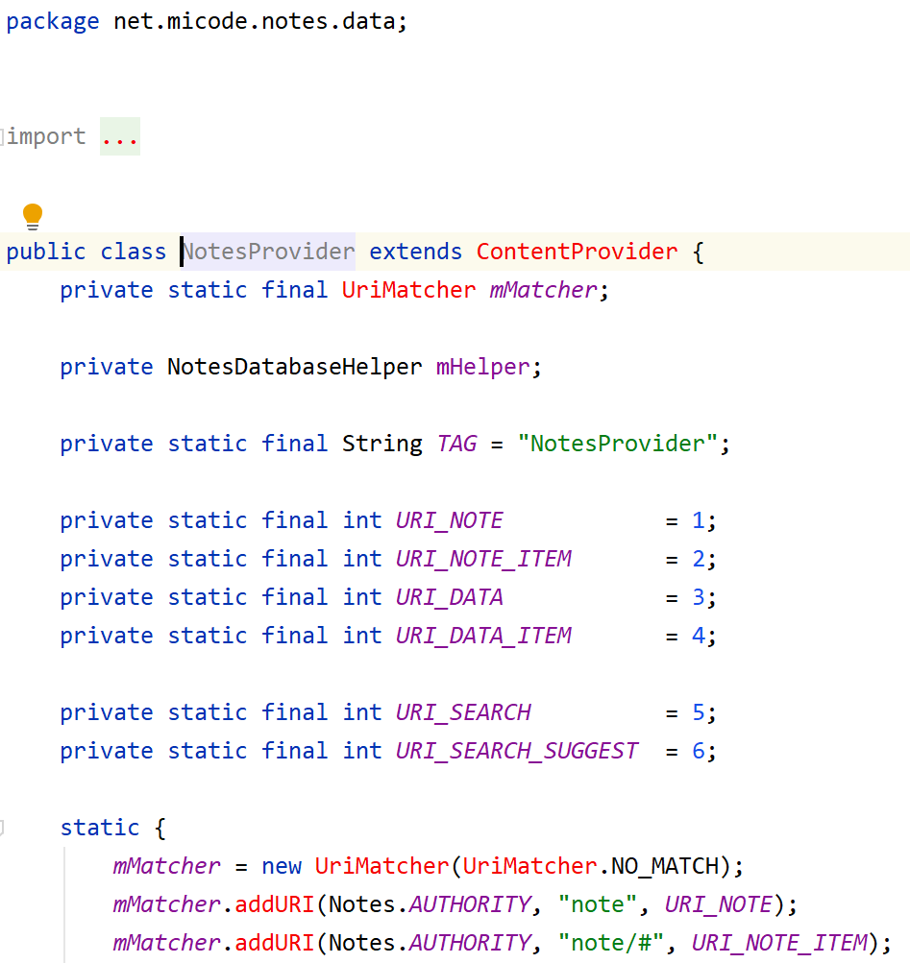

信息隐藏示例
模块只提供对外接口，不提供内部实现细节
Public 方法对外可访问
某些方法或属性设计为不可访问
Private不可访问
面向对象方法学如何支持信息隐藏？

Slide 29
4. 关注点分离原则
何为关注点
关注点指的是系统设计时需要特别关注或考虑的某个方面。
软件系统具有多面性的特点，既有结构特征，如软件的体系结构，也有行为特征，如软件要完成的动作及输出的结果；
何为关注点分离
设计师将若干性质不同的关注点分离开来，以便在适当的时间处理不同的关注点，随后将这些关注点整合起来，形成全局性的设计结果
防止“胡子眉毛一把抓”

Slide 30
5. 软件重用原则
尽可能地重用已有的软件资产来实现软件系统的功能，同时要确保所开发的软件系统易于重用
可被重用的软件资产
代码形式：代码片段、过程、函数、类、软构件、开源软件
其他形式：软件设计模式、软件开发知识
支持软件重用的技术手段
封装、继承、接口、多态等
为什么软件重用可以提高软件设计的质量和开发效率？

Slide 31
6. 软件设计的其它原则
设计可追溯到分析模型
经常关注待建系统的架构
数据设计和功能设计同样重要
必须设计接口
用户界面设计必须符合最终用户要求
设计表述要尽可能易于理解
设计应该迭代进行

Slide 32
内容
何为软件设计
软件任务
设计质量
设计过程
设计元素
软件设计原则
面向对象软件设计方法学
基本思想、特点和优势
软件设计输出及评审
软件设计软件制品、软件设计缺陷及评审要求

Slide 33
3.1 面向对象软件设计的基本思想
面向对象设计采用面向对象分析相同的概念（如问题空间与设计空间都是以类、对象为核心）
因此，设计与分析之间不存在鸿沟，而是对分析模型（如用例图、交互图、分析类图）的进一步精化（而非转换）
从而获得软件系统解决方案中关注的各类软件设计元素，如子系统、构件、设计类等。

Slide 34
3.2 面向对象软件设计过程
软件体系结构设计
用户界面设计
用例设计
构件/子系统设计
数据设计
类设计
详细设计
遵循先整体后局部，先抽象后具体的设计原则

Slide 35
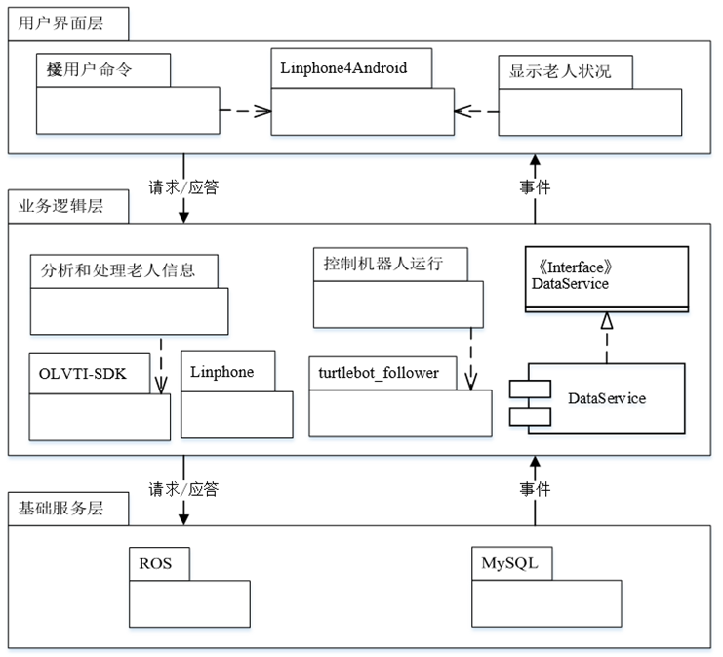
示例：面向对象的软件设计表示
用包图表示的软件体系结构设计
包来表示体系结构要素
构件来表示体系结构要素

Slide 36
3.3 面向对象软件设计的优势（1/2）
高层抽象和自然过渡
面向对象概念更加贴近于现实世界，有助于对应用问题以及软件系统的直观理解和建模
采用相同的一组抽象和概念来进行描述和分析，基于模型的精化手段来实现软件设计，极大简化了软件设计工作
面向对象模型更易于为人们所接受，可减少软件工程师与用户之间的交流鸿沟，有助于支持大型复杂软件系统的开发
多种形式和粗粒度的软件重用
提供了多种方式来支持软件重用，进而有助于提高软件开发的效率和质量

Slide 37
面向对象软件设计的优势（2/2）
系统化的软件设计
系统地支持软件设计阶段的所有工作，包括体系结构设计、用户界面设计、数据设计、软构件设计、子系统设计、用例设计、类设计等等
支持软件的扩展和变更
提供了接口、抽象类、继承、实现等多种机制，可以设计出易于扩展和变更的软件设计模型

Slide 38
3.4 软件设计的CASE工具
软件设计文档撰写工具
如借助于Microsoft Office、WPS等
软件设计模型绘制工具
如Microsoft Visio、StarUML、Argo UML等工具
软件设计分析和转换工具
如IBM Rational Rose等软件工具
配置管理工具和平台
如Git、Github、Gitlab、PVCS、Microsoft SourceSafe等，支持软件需求制品（如模型、文档等）的配置、版本管理、变化跟踪等

Slide 39
内容
何为软件设计
软件任务
设计质量
设计过程
设计元素
软件设计原则
面向对象软件设计方法学
基本思想、特点和优势
软件设计输出及评审
软件设计输出制品、软件设计缺陷及评审要求

Slide 40
4.1 软件设计的输出
软件设计模型
它从多个不同的视角、不同的抽象层次描述了软件的设计信息，并采用诸如UML、模块图、层次图等图形化的方式来加以刻画
软件设计文档
它采用自然语言的形式，结合软件设计模型，详细描述软件系统的各项设计，包括体系结构设计、子系统和构件设计、用户界面设计、用例设计、数据设计等等

Slide 41
4.2 软件设计文档规范及其内容
文档概述
系统概述
设计目标和原则
设计约束和现实限制
体系结构设计
用户界面设计
子系统/构件设计
用例设计
类设计
数据设计
接口设计
软件设计文档采用图文并茂的方式详细描述软件设计的具体内容

Slide 42
4.3 软件设计中的缺陷
设计不满足需求
对软件需求的理解存在偏差，未能正确地理解用户的软件需求，导致所设计的软件无法满足用户的需要
设计质量低下
设计过程中未能遵循设计原则、缺乏设计经验，导致软件设计质量低下，如设计的软件不易于维护和扩展
设计存在不一致
不同软件设计制品对同一个设计有不同的描述，或者存在不一致甚至相冲突的设计内容；多个不同软件设计要素之间存在不一致
设计不够详尽
未能提供设计细节性信息，导致程序员无法根据设计来开展编码工作

Slide 43
4.4 软件设计的评审
目的：发现软件设计模型和文档中的缺陷
谁参与评审
设计工程师、程序员、测试工程师、用户、质量保证人员等
评审什么内容
文档规范性，软件设计文档是否符合软件设计规格说明书
设计制品的可理解性，是否简洁、易于理解
设计内容的合法性，设计结果是否符合相关的标准、法律和法规
设计的质量水平，软件设计是否遵循设计原则，质量如何
设计是否满足需求，设计是否完整和正确地实现了软件需求
设计优化性，软件设计是否还有待优化的内容

Slide 44
小结
软件设计是要给出软件需求的实现解决方案
设计既要满足需求，也要关注质量；设计用于指导实现和编码
软件设计有其过程，要循序渐进地开展设计
从体系结构设计、用户界面设计、详细设计
软件设计要遵循一系列的基本原则
模块化、信息隐藏、逐步求精、多视点等
面向对象软件设计的特点
基于面向对象的概念和抽象，系统性的设计支持，具有多种优点
对软件设计结果进行文档化和评审
撰写软件设计文档，发现和纠正软件设计中存在的缺陷

